Slide 1
第5章 结构化分析与设计
需求分析
结构化系统分析
模块化设计思想
结构化系统设计
模块设计

Slide 2
5.1 需求分析
准确、完整、规范化的软件需求是软件开发成功的关键
软件项目中40-60%的问题是在需求阶段埋下的祸根

Slide 3
需求分析的任务
让用户和开发者共同明确将要开发的是一个什么样（what）的系统
第一：建立分析模型
描述软件需求的一组模型，是形成需求说
明、进行软件设计的基础
第二：得到《软件需求规格说明书》
准确、一致、清晰、无二义、直观易读

Slide 4
需求分析的步骤
需求获取（调研）
形式：联合分析小组
手段：客户访谈、问答、原件收集
目标：功能、界面、质量...
开发方
用户方（代表）
专家

Slide 5
需求分析的步骤
需求提炼：分析建模
数据流图
实体关系图
结构化分析
状态转换图
控制流图...
用例图
类图
面向对象分析
状态图
活动图...

Slide 6
需求分析的步骤
需求描述：撰写软件需求规格说明书（Software Requirement Specification SRS）
在标准模板基础上剪裁
需求验证（复审）
组成复审小组：用户方+外来专家

Slide 7
实例（教材购销系统）
学
生
购书
张
秘书
购书
王
会计
购书
李
出纳
领书
赵
保管
书
学
生
当前系统
申请
证明
发票
单
学
生
购书
审查
有效性
购书
开
发票
购书
开领
书单
领书
发书
书
学
生
申请
证明
发票
单
学
生
审查并
开发票
开领
书单
发书
学
生
目标系统
购书
购书
领书
书
申请
发票
单
学
生
购书
审查并
开发票
发票
开领
书单
领书
学
生
申请
单
无效书单
缺书单

Slide 8
需求获取的常用方法
常规需求获取方法
联合分析小组、客户访谈、问题分析与确认
快速原型法在需求分析中的应用
两个层次：联机屏幕、外部特征
过程：规格说明→检查→生成/修改原型→用户评估
基础：快速开发技术和工具（4GT）

Slide 9
分析建模
软件分析模型：信息(数据)模型、功能模型、行为模型
分类：结构化分析(SA)、面向对象分析(OOA)
方式：图形+自然语言

Slide 10
5.2结构化系统分析
数据对象说明
加工说明
E-R
DFD
DD
CFD STD
控制说明

Slide 11
5.2.1结构化分析模型的组成
数据流图（DFD）
数据字典（DD）
加工说明（PSPEC）
实体关系图（E-R）

Slide 12
(1)数据流图（DFD）
加工或
变换
输入
输出
：加工
：数据的源点或终点
：数据的流向
：数据文件或数据库

Slide 13
数据流图（DFD）
无效书单
学
生
购书
审查并
开发票
发票
开领
书单
领书
学
生
申请
单
各班学生用书表
教材存量表
DFD不同于程序流程图。
DFD可以表现大到整个系统，小到一个模块
分层数据流图

Slide 14
(2)数据字典（DD）
对软件中的每个数据规定一个定义条目，以保持数据在系统中的一致性
数据项：只含一个数据，又称为数据元素
数据流：由多个相关数据项组成
数据文件（数据库）：
符号：=、+、[ ]、{ }、( )、* *

Slide 15
数据流
数据流名： | 发票
别 名： | 购书发票
组 成： | 学号+姓名+{书号+单价+数量+总价}+书费合计
备 注：
发票=(学号)+姓名+{书号+单价+数量+总价}+书费合计

Slide 16
数据文件
文件名： | 学生用书表
别 名：
组 成： | {系编号+专业和班编号+年级+{书号}}
备 注： | 按系、专业和班编号从小到大排列 系编号由两位数字组成
学生用书表= {系编号+专业和班编号+年级+{书号}}
系编号=2{数字}2

Slide 17
数据项
数据项名： | 年级
别 名：
取值及含义： | F：一年级，M：二年级，J：三年级，S：四年级
备 注： | F、M、J、S可用1、2、3、4代表
年级= [F/M/J/S]

Slide 18
数据字典例题
请给出安徽汽车的车牌号码的数据字典定义，如合肥的车牌是“皖A-23002”，芜湖的车牌是“皖B-00235”等，只考虑后面五位是数字的情况
某个航空售票系统需要保存所有的航班信息，每个航班的属性包括航班号、出发地、目的地、若干个中途停靠站、头等舱座位数量及价格（固定）、公务舱座位数量及价格、普通舱座位数量及价格。有些航班没有头等舱。采用数据字典描述航班信息
车牌号码=皖[A-Z]-5{数字}5
航班=航班号+出发地+目的地+{停靠站}+(头等舱数量)+(头等舱价格)+公务舱数量+公务舱价格+普通……

Slide 19
例题
请给出购书申请的数据字典定义：一份申请对应一个学生，内容包括学生的学号、姓名、班级和他（她）所领全部教材的书号、书名和数量。其中学号由阿拉伯数字组成，姓名可选。
购书申请=学号+（姓名）+｛书号+书名+数量｝
学号=｛数字｝

Slide 20
(3)加工说明（PSPEC）
三部分：输入数据、加工逻辑、输出数据
描述不宜过细，过细就变成了设计
结构化语言
描述工具
判定表
判定树

Slide 21
结构化语言描述加工说明
把学生学号和姓名写到发票上
检索“学生用书表”，获得该生当年书单
对购书单上每一个书号
如果 书单上无此书号 则
把书号写到无效书单上
否则
检索“教材存量表”，获得该书的单价和库存
如果 库存<购数单*数量 则
把书号写到无效书单上
否则
将书号、单价、数量、总价写入发票
更新“教材存量表”的库存，累计书费合计
把书费合计写到发票上

Slide 22
@@@判定表描述加工说明
推销奖金策略
 | 规则
条件 | 1 | 2 | 3 | 4
推销金额 | >10000 | ≤10000 | >10000 | ≤10000
预收货款 | >50% | >50% | ≤50% | ≤50%
动作
置奖金率 | 8% | 6% | 5% | 4%
如果推销员月薪<1000另加奖金 | 500 | 300 | 300 | 200

Slide 23
判定树描述加工说明
推销金额
预收货款
工资 奖金
≤1000—8%+500
>50%
>1000—8%
>10000
≤1000—5%+300
≤50%
>1000—5%
奖金
≤1000—6%+300
>50%
>1000—6%
≤10000
≤1000—4%+200
≤50%
>1000—4%

Slide 24
例题
一个加工用来完成商店促销活动中的金额计算，规定：消费不超过100元，享受8折；消费100-500，享受7折；消费超过500享受6折。且如果是会员则再减20。
用判定树描述该加工说明
消费额
会员
优惠
是
8折-20
<100
否
8折
优惠策略
100-500
是
7折-20
否
7折
>500
是
6折-20
否
6折

Slide 25
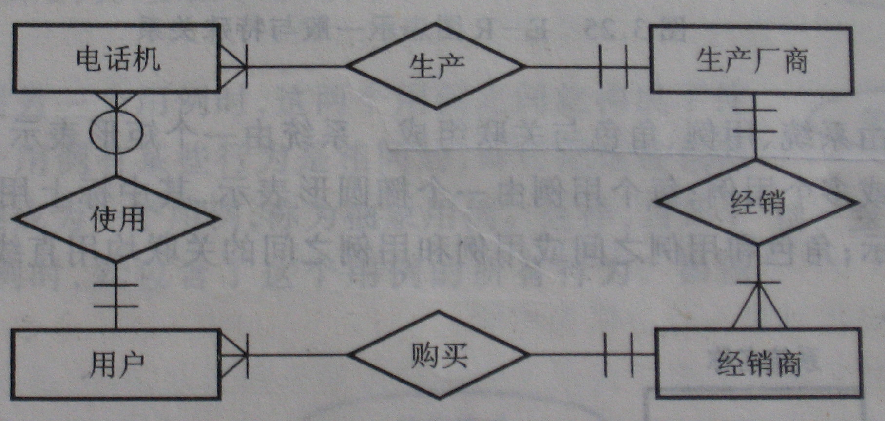
(4)E-R图
备注：若关系没有属性，则可以省略

Slide 26
E-R图向数据表的转换
一对一：两个实体可合并成一个表
0：1
1：1
学生
床铺
学生{学号，姓名，床铺号，上下，……}

Slide 27
E-R图向数据表的转换
一对多：两个实体分别转换成两个表，在“多”的标中建立指向“1”的表中的外关键字
1：1
1：n
部门
员工
部门{编号，名称，职责，……}
员工{工号，姓名，性别，……，所在部门编号}

Slide 28
E-R图向数据表的转换
多对多：两个实体分别转换成两个表，另建立一个新表保存它们之间的关系，新表中应包括这两个表的关键字及关系的属性
1：n
1：n
产品
原材料
产品{产品编号，名称，价格，……}
原材料{原料编号，名称，价格，……}
单耗{产品编号，原料编号，单耗量，……}

Slide 29
例题
以我校为例，画出学生、班级、课程、教师的E-R图

Slide 30
5.2.2结构化分析方法
结构化分析(SA)：一种面向数据流的分析方法
基本步骤：由顶向下对系统进行功能分解，画出分层数据流图；由后向前定义系统的数据和加工，编制DD和PSPEC；最终写出SRS。

Slide 31
(1)画分层数据流图
从基本模型开始(整个系统是一个加工)
逐层分解
重复这种分解，直到加工足够简单(基本加工)
由顶向下、逐步细化(求精)

Slide 32
顶层数据流图
购书单
教材
购销
系统
缺书单
学
生
书库
保管
员
领书单
发票
进书通知
目标系统
外部项

Slide 33
二层数据流图
F1教材存量表
购书单
缺书单
学
生
1
销售
2
采购
书库
保管
员
领书单
进书通知
发票
进书通知
F2缺书登记表

Slide 34
三层数据流图—销售子系统
F2缺书登记表
1.6
产生补
售书单
1.5
登记
缺书
采
购
进书通知
F1教材存量表
补售书单
暂缺书单
1.3
打印
发票
发票
无效书单
学
生
1.1
审查
有效性
1.2
开发票
学
生
有效书单
发票
购书单
1.4
登记售书
打印
领书单
领书单
F3学生用书表
F4售书登记表

Slide 35
三层数据流图—采购子系统
F2缺书登记表
2.1
按书号
汇总
2.2
按出版
社汇总
F1教材存量表
F5代购教材表
F6教材一览表
缺书单
销
售
2.3
进书
处理
书库
保管
员
进书通知
进书通知

Slide 36
分层DFD的优点
便于实现
逐步细化，避免一次引入过多细节，有利于控制问题的复杂度
便于使用
便于阅读，有针对性

Slide 37
(2)确定数据定义与加工策略
从数据的终点开始，由后向前
领书单=学号+姓名+{书号+数量}
发票=学号+姓名+{书号+单价+数量+总价}+书费合计
1.4的PSPEC：从发票中提取数据生成领书单；登记售书
售书登记表={领书单}={学号+姓名+{书号+数量}}

Slide 38
确定数据定义和加工策略
有效购书单=学号+姓名+{书号+数量}
教材存量表={书号+单价+数量}
1.2的PSPEC：核对存量；如果够则计算书费，并更新存量；如果不够则产生暂缺书单
暂缺书单=学号+姓名+{书号+数量}
补售书单=学号+姓名+{书号+数量}
缺书登记表={学号+姓名+{书号+数量}}

Slide 39
(3)需求分析的复审
父图和子图的不平衡
父图和子图的输入数据和输出数据应分别保持一致，称为父子平衡。 可以有“例外”
未区分局部文件和局部外部项
各层负责各层，保持图面简洁
分解速度太快
每次分解2—4个，一般不超过7个
不遵守加工编号规则

Slide 40
思考题
分析一个网上购物系统，其过程是：用户首先输入待购买商品名称(如:手机)，然后在所有商品中选择自己中意的品牌(如:诺基亚8210)和欲购买的数量，系统检查库存，如果库存不够则提示用户交易失败，如果够就接受交易，并将订单显示给用户。
其中：
订单=商品名称+品牌+单价+数量+总价+交易时间
要求：
1、画出分层数据流图
2、描述“接受交易”的加工说明
3、给出DFD中所有数据文件的数据定义

Slide 41
查询请求
用
户
网上购
物系统
订单
用
户
购买请求
购买请求
查询请求
商品列表
有效购买请求
用
户
1
查询
商品
2
接受
订购
购买请求
3
检查
库存
4
接受
交易
订单
用
户
用
户
无效请求
商品库存表
商品库存表={商品名称+{品牌型号+单价+库存数量}}
接受交易加工说明
接受购买请求
查询商品库存表中对应请求中的商品的单价
计算本次购买金额，查询系统时间，生成订单
更新库存表中的商品数量

Slide 42
5.3模块化设计思想
把大型软件按照规定的原则划分成一个个较小的、相对独立但又相互关联的模块，叫做模块化设计
分解
模块独立性
自顶向下与由底向上设计

Slide 43
5.3.1模块独立性
模块独立性由内聚和耦合来度量
模块独立性越高，块内联系越强，块间联系越弱
高内聚、低耦合

Slide 44
5.3.1模块独立性
C(P1 + P2) > C(P1) + C(P2)
E(P1 + P2) > E(P1) + E(P2)
分解的模块数量不能过大、也不能过小

Slide 45
5.3.2内聚
偶然性内聚
弱
逻辑性内聚
时间性内聚
过程性内聚
通信性内聚
顺序性内聚
功能性内聚
强

Slide 46
(1)偶然性内聚
模块内各组成成分在功能上互不相关，组合
纯属偶然
void m1() {
int i, j, k;
i = 2;
j = m3() +2;
}

Slide 47
(2)逻辑性内聚
由若干个逻辑功能相似的成分组成
int calPoint(int flag) {
int ave, max, total, num;
total = num = 0;
FileReader fr = new FileReader(“c:/gradePoint.txt”);
BufferedReader br = new BufferedReader(fr);
String s = br.readLine();
while (br.ready()) {
if (flag == 1) {
total += Integer.parseInt(s);
num++;
} else {
max = max > Integer.parseInt(s) ? max : Integer.parseInt(s);
}
s = br.readLine();
}
return flag == 1 ? total/num : max
}

Slide 48
(3)时间性内聚
模块内成分有相同的执行时间联结到一起
int calPoint(int flag) {
int ave, max, total, num;
total = num = 0;
FileReader fr = new FileReader(“c:/gradePoint.txt”);
BufferedReader br = new BufferedReader(fr);
String s = br.readLine();
while (br.ready()) {
if (flag == 1) {
total += Integer.parseInt(s);
num++;
} else {
max = max > Integer.parseInt(s) ? max : Integer.parseInt(s);
}
s = br.readLine();
}
return flag == 1 ? total/num : max
}
BufferedReader initFile() {
FileReader fr = new
FileReader(“c:/gradePoint.txt”);
BufferedReader br = new
BufferedReader(fr);
return br;
}
int calPoint(int flag) {
int ave, max, total, num;
total = num = 0;
BufferedReader br = initFile();
……
}

Slide 49
(4)过程性内聚
模块中包含一组任务必须按照某一特定的次序执行
int calPoint(int flag) {
int ave, max, total, num;
total = num = 0;
FileReader fr = new FileReader(“c:/gradePoint.txt”);
BufferedReader br = new BufferedReader(fr);
String s = br.readLine();
while (br.ready()) {
if (flag == 1) {
total += Integer.parseInt(s);
num++;
} else {
max = max > Integer.parseInt(s) ? max : Integer.parseInt(s);
}
s = br.readLine();
}
return flag == 1 ? total/num : max
}
int calAvePoint() {
int ave, total, num;
total = num = 0;
BufferedReader br = initFile();
String s = br.readLine();
while (br.ready()) {
total += Integer.parseInt(s);
num++;
s = br.readLine();
}
return total/num;
}
int calMaxPoint() {
……
}

Slide 50
(5)通信性内聚
模块内部各个成分都使用同一种输入数据，
或者产生同一个输出数据。
例如：Java里面的“类”

Slide 51
(6)顺序性内聚
各组成部分顺序执行
void copyGradeFile() {
FileReader fr = new FileReader(“c:/in.txt”);
BufferedReader br = new BufferedReader(fr);
FileWriter fw = new FileWriter(“c:/out.txt”);
BufferedWriter bw = new BufferedWriter(fw);
while (br.ready()) {
String s = br.readLine();
bw.write(s);
bw.newLine();
System.out.println(s);
}
}
void copyLine(BufferedReader br, BufferedWriter bw) {
String s = br.readLine();
bw.write(s);
bw.newLine();
System.out.println(s);
}
void copyGradeFile() {
……
while (br.ready()) {
copyLine(br, bw);
}
}

Slide 52
(7)功能性内聚
完成一个单一的功能
功能性内聚模块可以很好地进行软件复用
例如：JDK中的各个类String Integer……

Slide 53
5.3.3耦合
非直接耦合
弱
数据耦合
特征耦合
控制耦合
外部耦合
公共耦合
内容耦合
强

Slide 54
5.3.3耦合
非直接耦合：模块间没有信息传递
数据耦合：模块间交换的都是简单变量
特征耦合：模块间交换的是数据结构
控制耦合：模块间传递的是控制信号
外部耦合：模块间共享同一个全局变量
公共耦合：模块间共享同一个全局数据结构
内容耦合：一个模块可以直接调用另一个模块的数据，或者允许直接转移到另一个模块

Slide 55
5.4结构化设计
结构化设计(SD)：面向数据流。注意力集中在模块的合理划分，得出体系结构图。适用于概要设计

Slide 56
从分析模型导出设计模型
数据对象说明
加工说明
过程设计
E-R
DFD
DD
接口设计
STD
体系结构设计
控制说明
数据设计

Slide 57
结构化设计方法
中心任务：DFD → SC
涵盖体系结构设计和接口设计

Slide 58
5.4.1 SC图组成
组成符号：模块、调用关系、数据流
6种模块：
X
X
Y
Y
传入
传出
变换
X
Y
X
x
源
漏
控制
x
Y

Slide 59
SC图中的模块调用
A
A
X
Z
X
Z
Y
Y
B
C
B
C
A
X
Z
Y
B
C

Slide 60
模块调用实例
1.3
打印
发票
开发票
发票
发票
发票
1.2
开发票
发票
1.4
登记售书
打印
领书单
打印发票
打印领书单
领书单
发票
领书单
购书单
无效书单
1.1
审查
有效性
A
有效书单
购书单
有效书单
无效书单

Slide 61
5.4.2 数据流图的类型与SD的步骤
变换型结构
事务型结构

Slide 62
(1)变换型结构
由传入路径、变换中心、传出路径组成
变换中心
传入路径
传出路径

Slide 63
变换型实例
F2缺书登记表
2.1
按书号
汇总
2.2
按出版
社汇总
F1教材存量表
F5代购教材表
F6教材一览表
缺书单
书库
保管
员

Slide 64
(2)事务型结构
由接受路径、事务中心、动作路径组成
事务中心
……
接受路径
动作路径
……

Slide 65
事务型实例
有效购买请求
2
接受
订购
购买请求
3
检查
库存
4
接受
交易
用
户
无效请求
商品库存表

Slide 66
同时存在两种结构
传入
变换
传出
接受
事务
传入
传出
传出

Slide 67
分支的分辨方法
同时执行：变换
只执行一条：事务
1.5
登记
缺书
暂缺书单
1.6
打印
发票
发票
无效书单
学
生
1.1
审查
有效性
1.2
检查
存量
1.3
开发票
有效书单
有效书单
购书单
发票
1.7
登记售书
打印
领书单

Slide 68
SD方法的步骤
复审DFD
鉴别软件结构类型
把DFD转换成SC
变换型DFD：变换映射
事务型DFD：事务映射
优化SC
初始SC

Slide 69
5.4.3变换映射
划分DFD图的边界
建立初始SC图的框架
分解SC图的分支

Slide 70
划分DFD图
A
a
B
b
C
c
P
W
r
w
q
R
D
d
E
e
Q
u
U
v
V
传入部分
变换中心
传出部分

Slide 71
建立SC图框架
MC
顶层
c,e
u,w
c,e
u,w
MA
MT
ME
第一层
第一级分解

Slide 72
分解传入分支
c,e
c,e
MA
优化
MA
c
e
c
e
C
E
Get C
Get E
b
c
d
e
b
d
b
d
B
D
Get B
B To C
Read D
D To E
a
a
b
a
A
Read A
A To B

Slide 73
分解传出分支
u,w
u,w
ME
优化
ME
w
u
w
u
W
U
Write W
Put U
u
v
v
v
V
U To V
Write V

Slide 74
分解中心加工分支
MT
e
u,w
p
c,p
r
r
Q
P
R

Slide 75
合成初始SC图
MC
MA
MT
ME
Get C
Get E
Q
P
R
Write W
Put U
Get B
B To C
Read D
D To E
U To V
Write V
Read A
A To B

Slide 76
5.4.4事务映射
确定事务中心、接受部分和发送部分
建立初始SC图的框架
分解SC图的分支

Slide 77
识别各部分
传入
e
变换
f
传出
b
接受
a
事务
c
d
接受部分
事务中心
发送部分

Slide 78
画出SC图框架
事务控制
接受
发送

Slide 79
分解
根据各分支的特性进行变换映射或事务映射
动作分支可划分为处理层、事务层、操作层、细节层
大型系统往往变换型和事务型交织在一起的混合结构

Slide 80
分解
事务控制
a
a
接受
发送
b
事务1
b
f
f
e
e
变换
变换
传出

Slide 81
5.4.5结构化设计的优化原则
模块分割、合并和变动调用关系的原则
高内聚
低耦合
控制模块大小 10—100行
不必拘泥于和DFD图的对应

Slide 82
结构化设计的优化原则
保持高扇入/低扇出的原则
扇入：被其他模块调用数
扇出：调用其他模块数
高扇入：模块利用率高
低扇出：模块调用和控制的复杂度低
通过增加中间层降低扇出
瓮型结构

Slide 83
5.4.6教材购销系统实例
F2缺书登记表
1.6
产生补
售书单
1.5
登记
缺书
采
购
进书通知
F1教材存量表
补售书单
暂缺书单
1.3
打印
发票
发票
无效书单
学
生
1.1
审查
有效性
1.2
开发票
学
生
有效书单
发票
购书单
1.4
登记售书
打印
领书单
领书单
F3学生用书表
F4售书登记表

Slide 84
教材购销系统实例
F2缺书登记表
2.1
按书号
汇总
2.2
按出版
社汇总
F1教材存量表
F5代购教材表
F6教材一览表
缺书单
销
售
2.3
进书
处理
书库
保管
员
进书通知
进书通知

Slide 85
实例—复审并修改DFD
F2缺书登记表
1.6
产生补
售书单
1.5
登记
缺书
采
购
进书通知
F1教材存量表
1.4
打印
发票
发票
补售书单
学
生
无效书单
1.3
登记售书
学
生
1.1
审查
有效性
1.2
审查库存
1.7
打印
领书单
有效书单
购书单
领书单
1.8
登记
F3学生用书表
F4售书登记表

Slide 86
框架
教材购销系统
判断
读命令
销售
采购
初售
补售
统计缺书
登记进书

Slide 87
销售子系统—分界
F2缺书登记表
1.6
产生补
售书单
1.5
登记
缺书
采
购
进书通知
F1教材存量表
1.4
打印
发票
发票
补售书单
暂缺书单
学
生
无效书单
1.3
登记售书
学
生
1.1
审查
有效性
1.2
审查
库存
1.7
打印
领书单
有效书单
购书单
领书单
1.8
登记
F3学生用书表
F4售书登记表

Slide 88
销售子系统
销售
初售
补售
读购书单
审查有效性
产生
补售书单
无效提醒
审查库存
读进书
登记表
登记缺书
登记售书
登记
打印发票
打印领书单

Slide 89
采购子系统（略）
优化（略）

Slide 90
5.5 模块设计（详细设计）
目的与任务
原则与方法
表达工具
实例

Slide 91
5.5.1目的与任务
目的：为软件结构图中的每一个模块确定采用的算法和块内数据结构，用某种选定的表达工具给出更清晰地描述
确定算法，写出详细过程性描述
确定数据结构
确定接口细节（内、外部接口，用户界面，接口数据等）
任务
编写过程设计说明书
编写测试用例（输入数据，操作步骤，期望输出等）

Slide 92
5.5.2过程设计的原则与方法
清晰第一
禁用GOTO
结构化的控制结构
3种基本结构
单入口、单出口
逐步细化

Slide 93
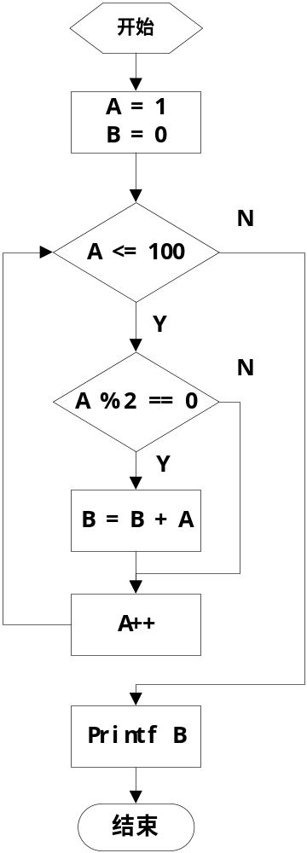
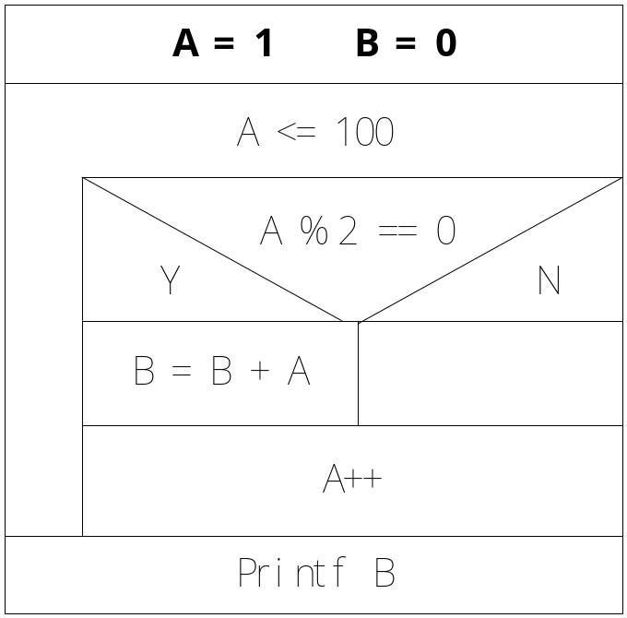
5.5.3 常用表达工具
流程图和N-S图
伪代码和PDL语言

Slide 94
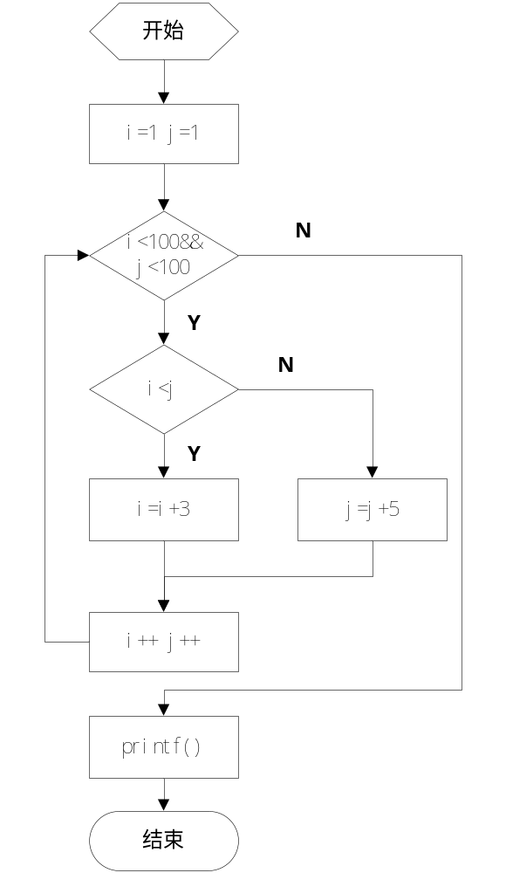
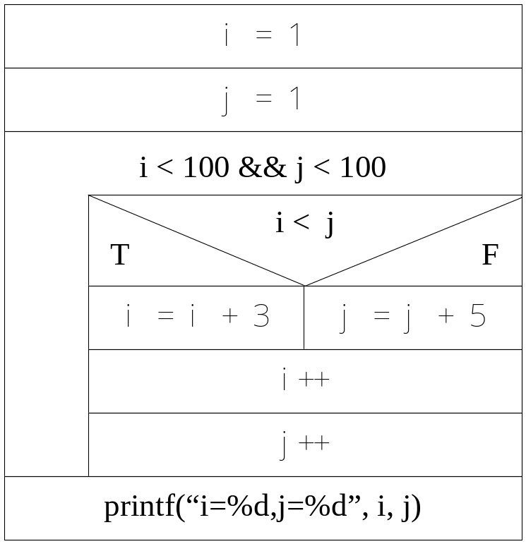
例题
int i = 1;
int j = 1;
while (i < 100 && j < 100) {
if (i < j) {
i = i + 3;
} else {
j = j + 5;
}
i++;
j++
}
printf(“i=%d,j=%d”, i, j);

